Slide 1
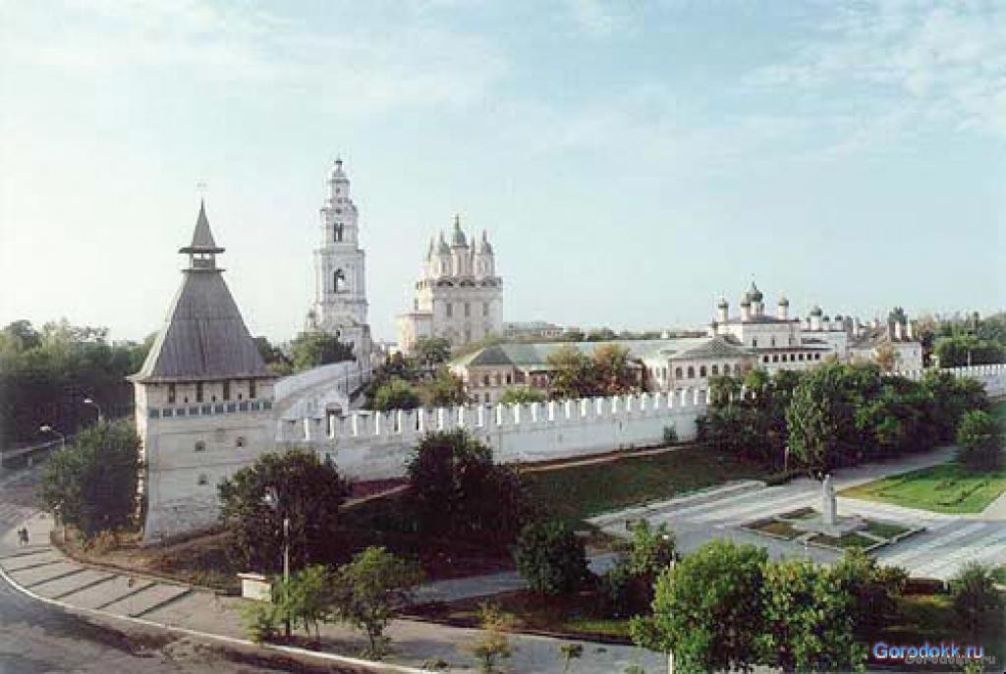
Пока свободою горим,
Пока сердца для чести живы,
Мой друг, отчизне посвятим
Души прекрасные порывы!
А. С. Пушкин
Тема научной работы:
«Моя малая Родина- земля Астраханская. Её история и тайны.»
Подготовил ученик 1 класса :
Губин Кирилл
Руководитель: Чембергенова Ханзираш Тусупкалиевна

Slide 2
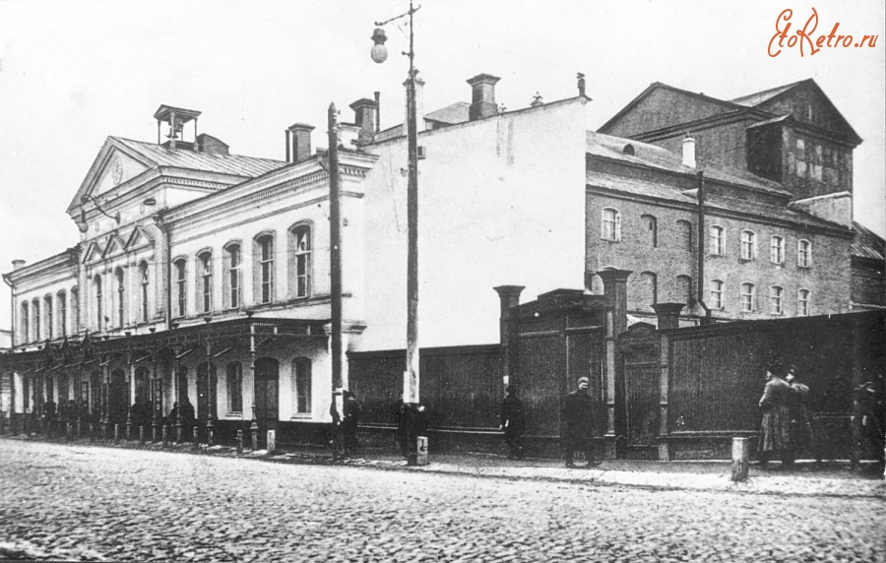
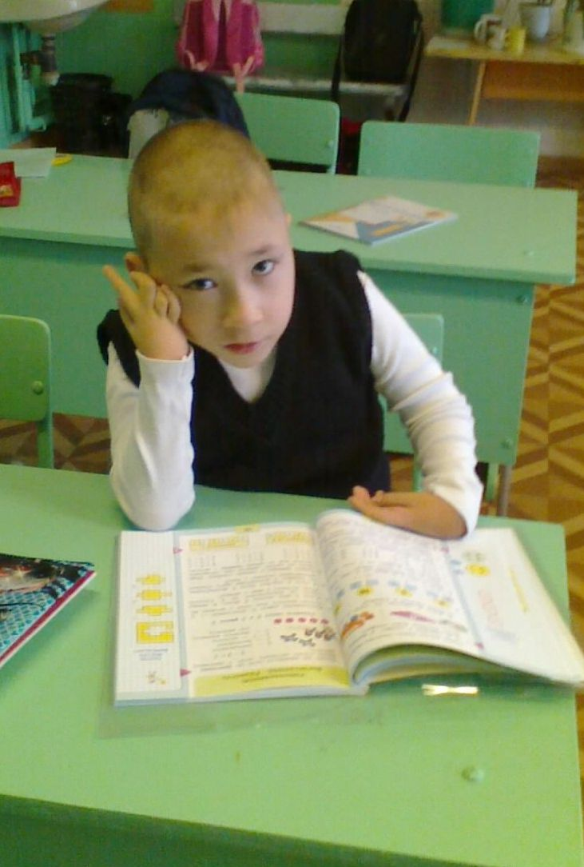
Цель:
преподнести информацию о малой Родине, расширить и углубить знания об истории родного села, края,
воспитать чувство любви и гордости за свою малую Родину.
Задачи научной работы:
Собрать как можно больше новой информации о родном крае;
Донести, как можно интереснее эту информацию до слушателя;
Постараться развить интерес к чтению документально-исторической литературы.

Slide 3
Моя научная работа рассчитана на три года углубленного изучения Родного края.
2012-2013 учебный год я буду собирать информацию об образовании моего села Озерное. Записывать интересные истории и легенды рассказанные старшим поколением. Узнавать о первом поселении села.
В 2013-2014 году я постараюсь собрать интересную информацию об Астраханском крае. Историю образования Астраханского края. Чем богата земля Астраханская. Залежи полезных ископаемых и достопримечательности Астраханской земли.
2014-2015 год пройдет под лозунгом «Знаменитые люди-земли Астраханской». В этот год я постараюсь собрать информацию о писателях, актерах, политических деятелях Астраханской области.

Slide 4
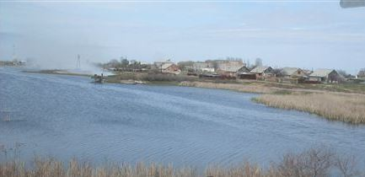
Моя малая родина! Мое родное село Озерное!
Село наше образованно в 1947 году на пустующих буграх Бэра. Ранее здесь было калмыцкое поселение и называлось Большая Мага. Со времен образования села люди занимались бахчеводством, животноводством и позднее рыбоводством. В 1948 году был заложен большой сад. В 50-х годах началось строительство кирпичных зданий взамен саманных землянок. Первым председателем села был Попов Аркадий Александрович.

Slide 5
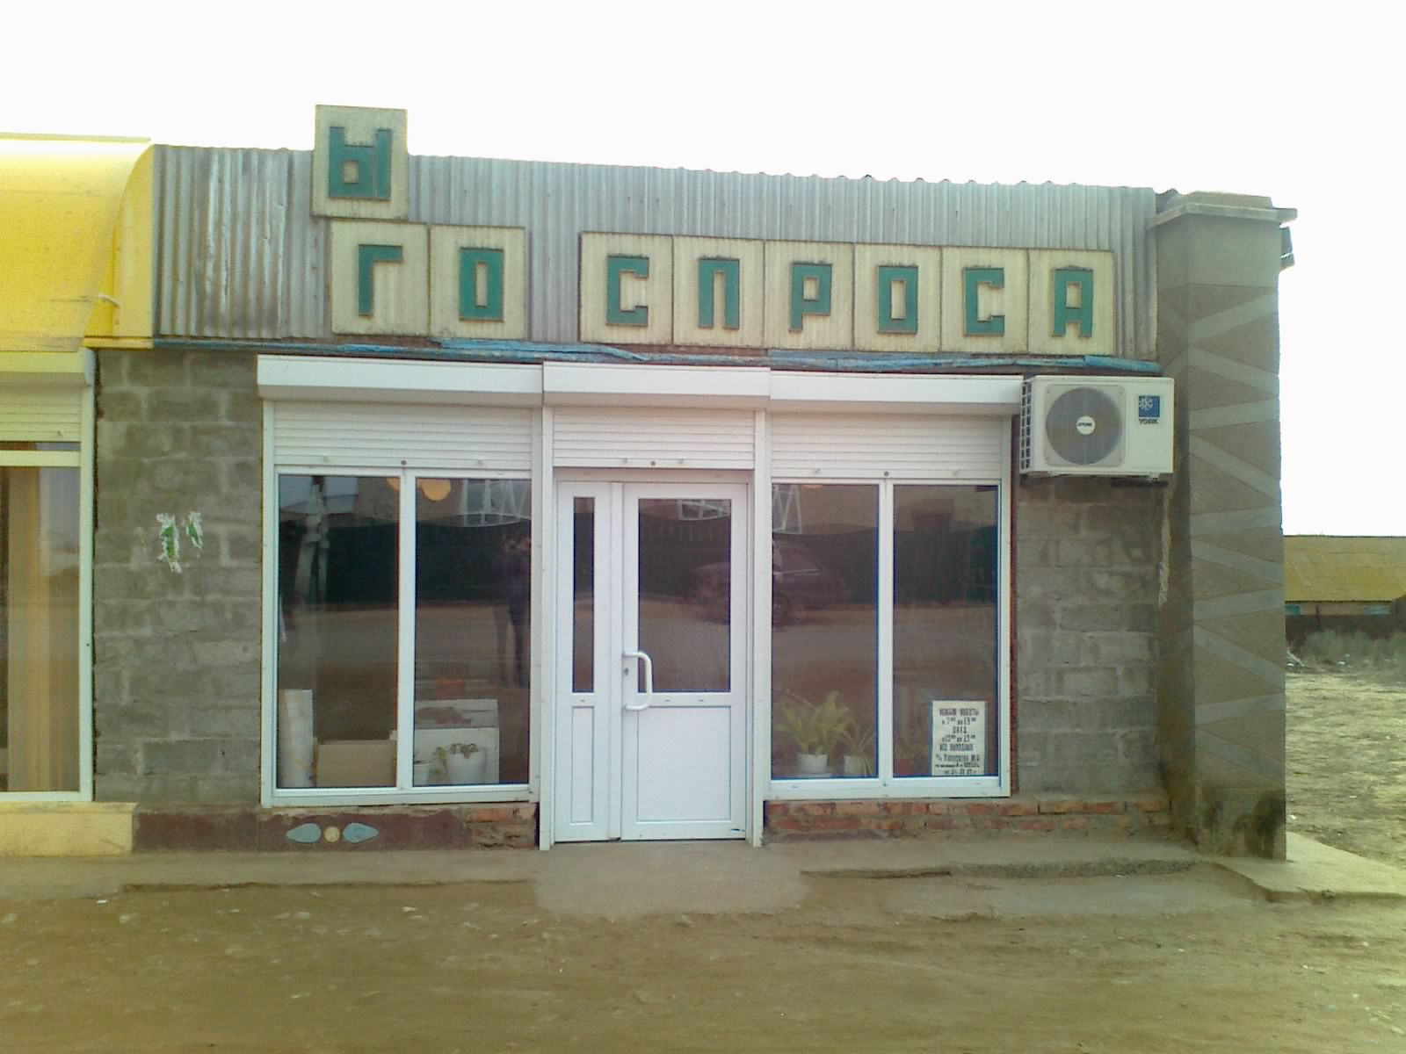
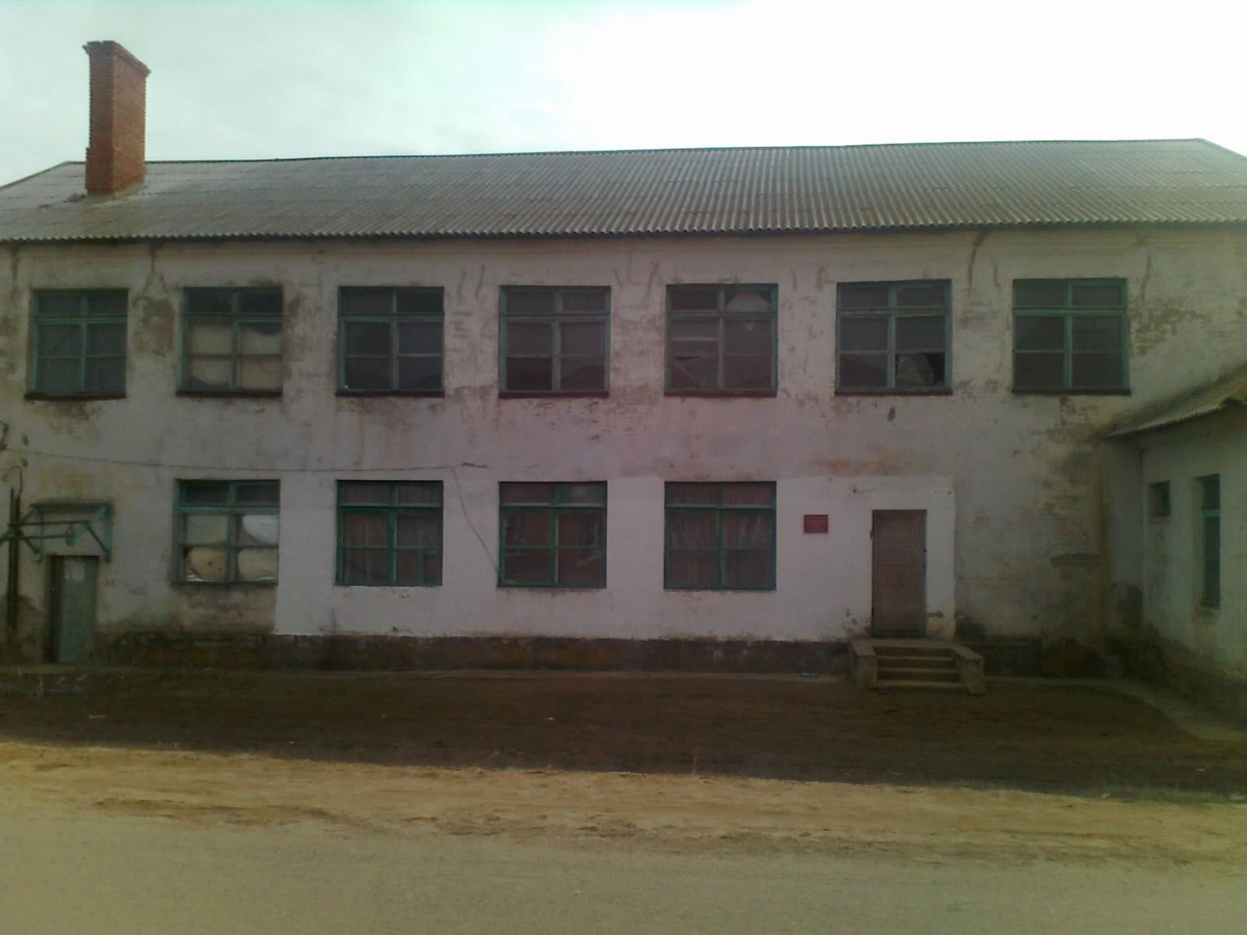
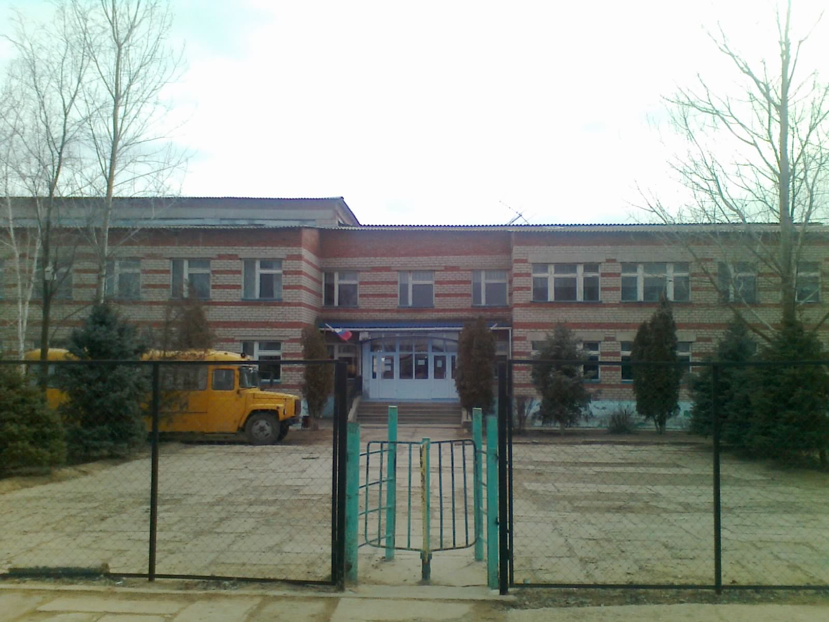
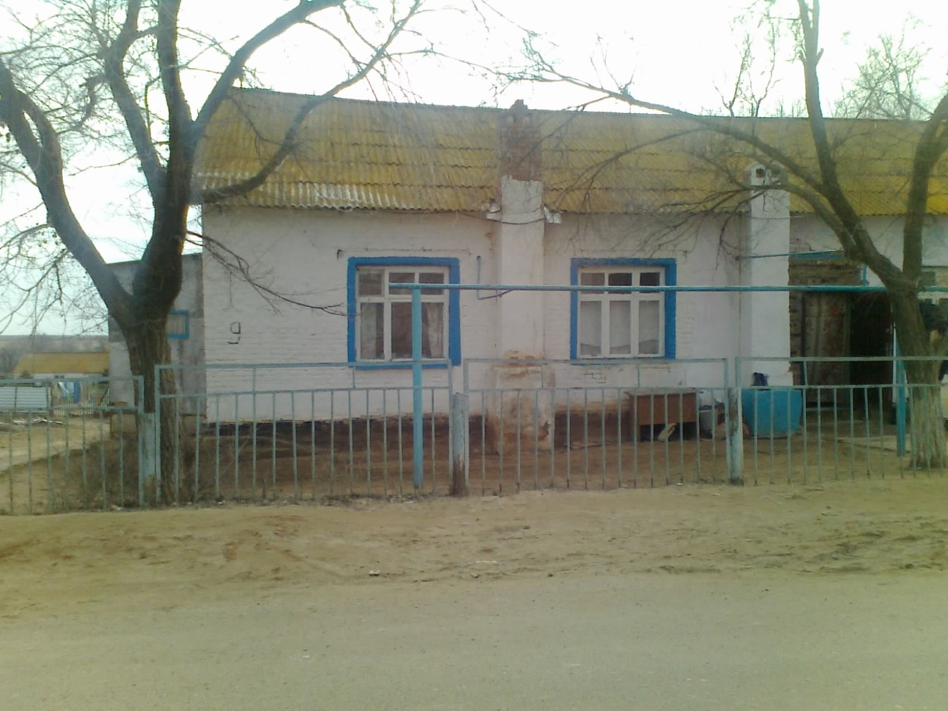
Магазин 1958 г
Школьный интернат 1964 г.
Старая школа 1966 г.
Новая школа 1992 г.

Slide 6
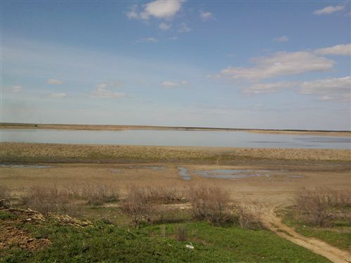
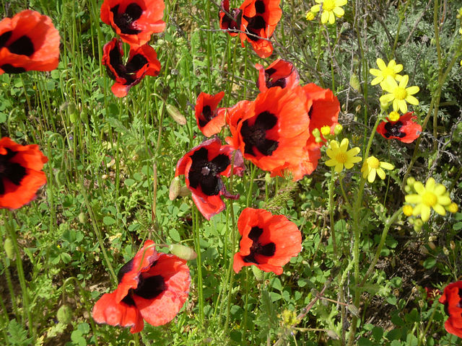
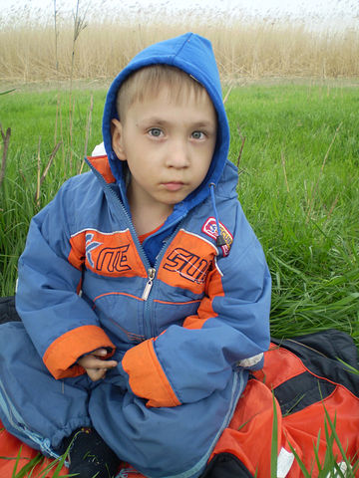
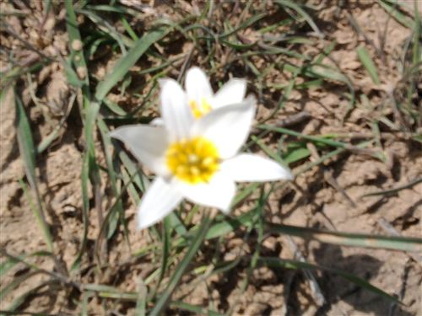
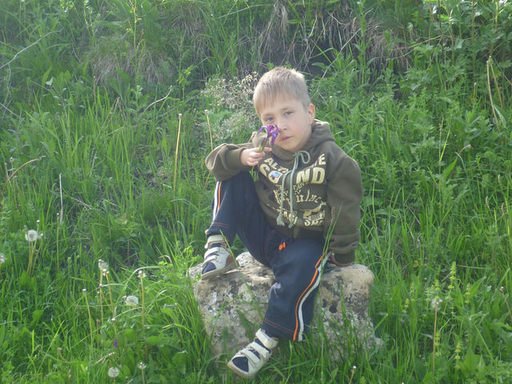
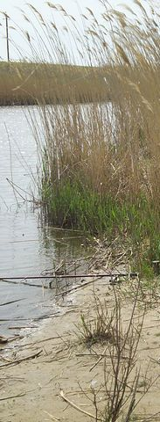
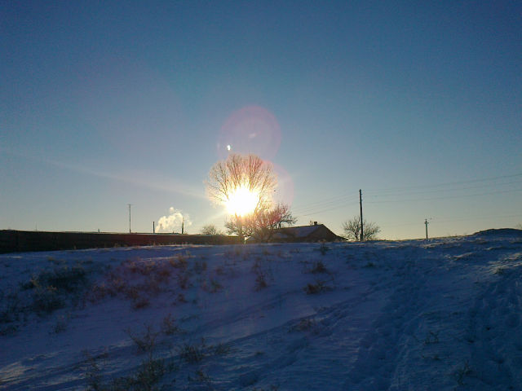
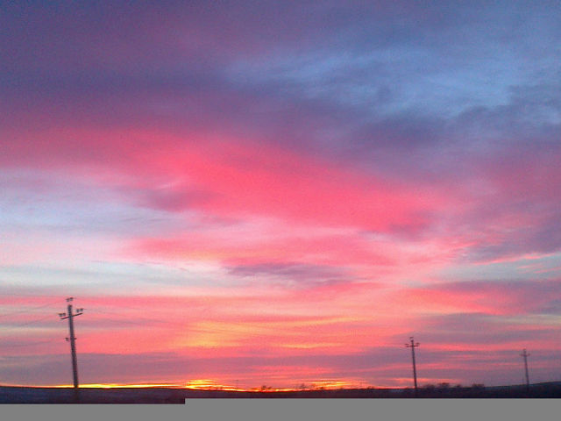
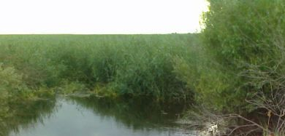
Словами не передать всю красоту наших степей, ее надо увидеть!

Slide 7
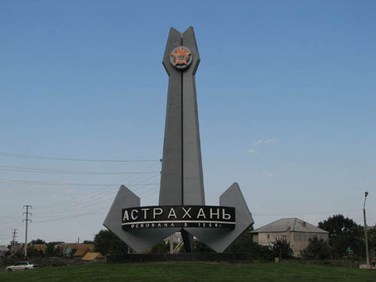

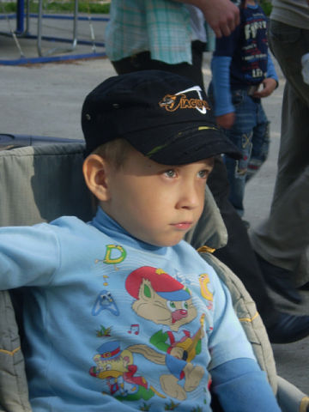
Нет сегодня краше в мире целом
Города, в котором я живу.
И его торжественно и нежно
Я своею родиной зову.
II год моей научной работы:
история образования Астрахани;
залежи полезных ископаемых Астраханского края;
достопримечательности Астрахани.

Slide 8
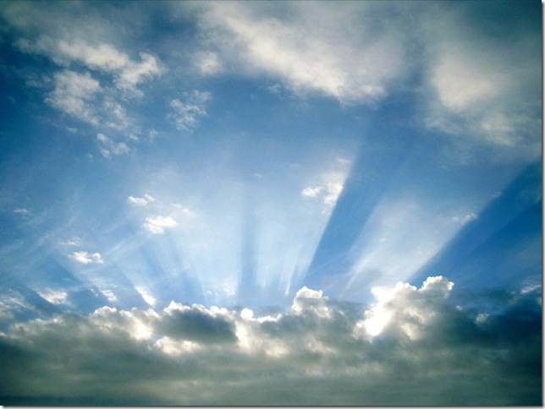
Астрахань
В конце ХIII века на Волге возникает один из золотоордынских городов - Астархан. Город был построен на высоком бугре, на правом берегу Волги в 12 километрах выше современной Астрахани
Одна из теорий объясняет название города тем, что в этих краях жили потомки воинственных сарматских племён - асы. За боевые заслуги они получили от Бату-хана грамоту - тархан, освобождающую от повинностей в пользу государства. Это была великая честь. В ознаменовании этого события асы и дали название городу "Ас-тархан". Позднее в городе поселился паломник - Хаджа, вернувшийся с богомолья из святой Мекки. Он пользовался в городе большим почетом и уважением. Поэтому иногда встречается другое название города - Хаджи тархан

Slide 9
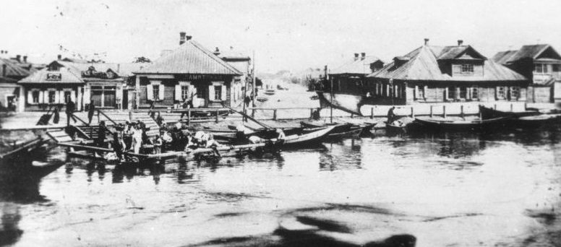
Нижнее Поволжье и Северный Прикаспий присоединились к России в середине XVI века.
Нижнее Поволжье и Северный Прикаспий укрепили силу и славу России, расширили возможности дальнейшего процветания;
Россия полностью овладела важнейшей транспортной артерией – Волгой;
Торговля и политическое влияние России значительно распространились, здесь возникали дипломатические и консульские миссии.

Slide 10
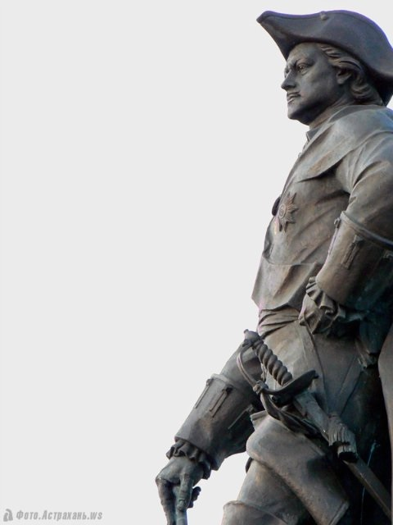

Начало XVIII века ознаменовалось для Астрахани, как и для всей России, смелыми преобразованиями царя-реформатора Петра I. Петр I связывал с городом широкие военные планы по укреплению южных рубежей России, Петр I подписал 22 ноября 1717 года Указ об образовании самостоятельной Астраханской губернии: "...Астраханской губернии быть особо, а к Астрахани города Симбирск, Самара, Сызрань, Кашкар, Саратов, Петровский, Дмитровской, Царицын, Черный Яр, Красный Яр, Гурьев, Терек росписать...". Высшая должность возлагалась на губернатора как "первого блюстителя неприкосновенных прав верховной власти".

Slide 11
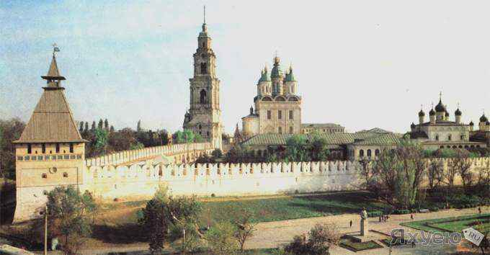
На месте старого деревянного кремля, укрепленного земляными валами, в 80-х годах XVI века появился каменный красавец кремль, возведенный зодчими Деем Губастым и Михаилом Вельяминовым.

Slide 12
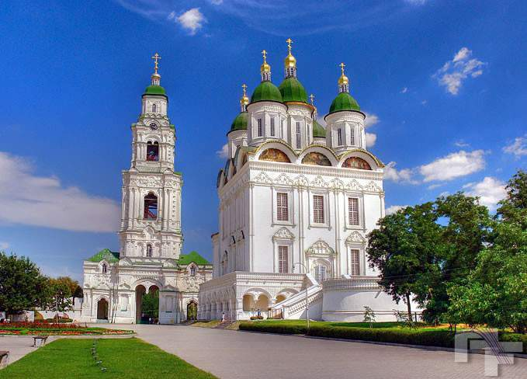
Успенский собор —построен в 1699—1710 годы. является единственным из сохранившихся в России архитектурных храмовых комплексов, где храм и Лобное место соединены.
Кремлевская колокольня возвышается над главными проездными воротами кремля, которые, начиная с XVII столетия, связывали Астраханскую цитадель с Белым городом

Slide 13
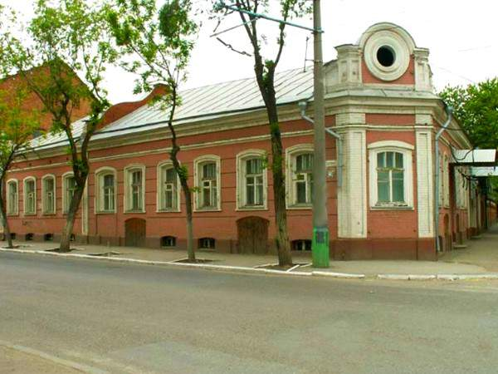
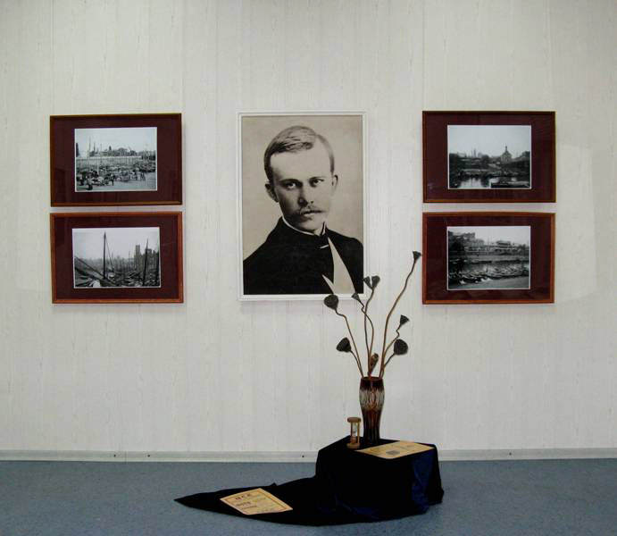
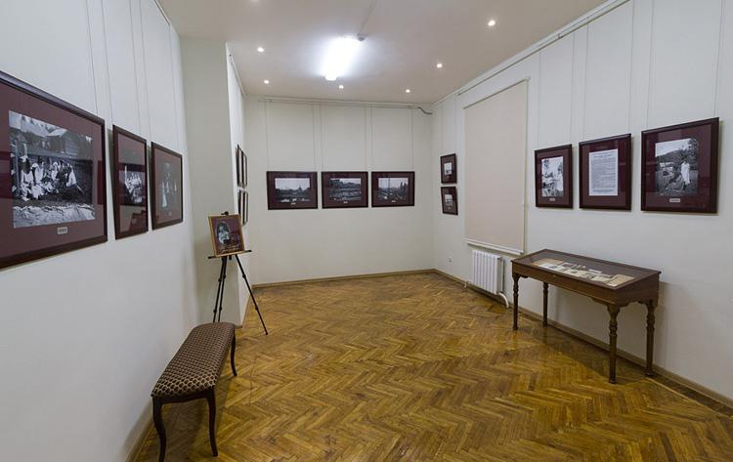
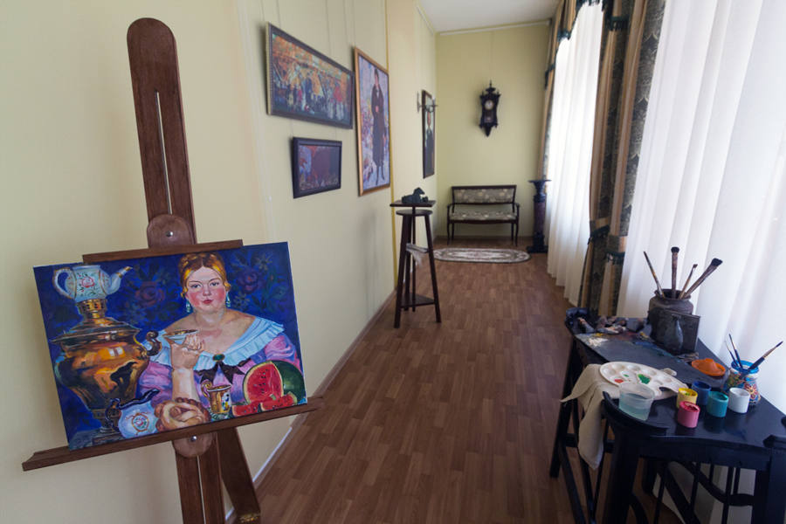
Музей Русского художника Бориса Кустодиева
В одном из астраханских особняков располагается музей русского художника Бориса Кустодиева. Дом был построен в конце XIX столетия и некоторое время принадлежал мещанину Злобину. Художник родился в Астрахани в 1878 году, прожил здесь до 18 лет и получил начальное художественное образование. Астрахань навсегда вложила в его сердце любовь к солнцу и ярким краскам.

Slide 14
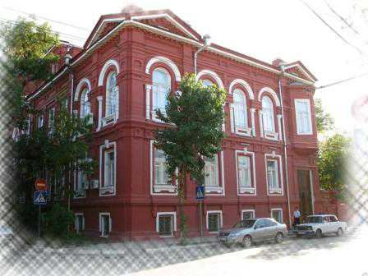
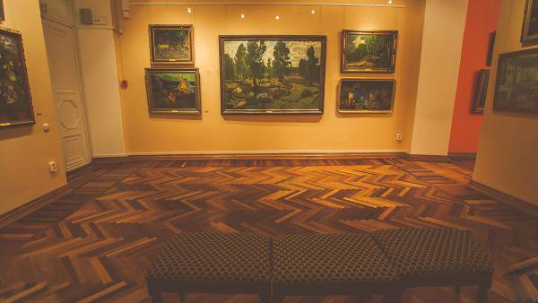
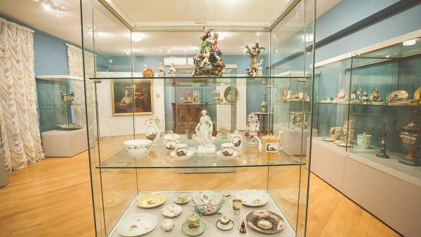
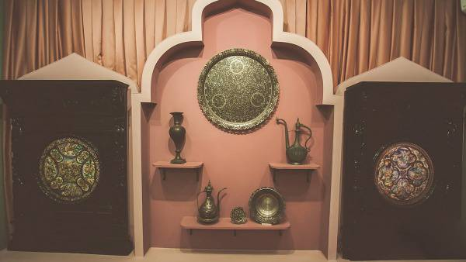
Астраханская картинная галерея имени П.М. Догадина
Павел Михайлович Догадин (1876 г. −1919 г.), выходец из купеческой семьи, инженер-механик, получивший образование в Москве, в 1918 г. передал в дар родному городу свое собрание, включавшее более 100 произведений графики и живописи, коллекцию автографов, библиотеку

Slide 15
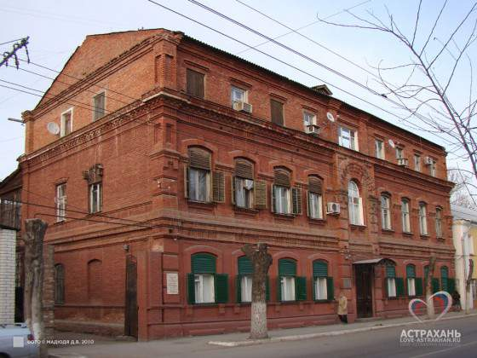
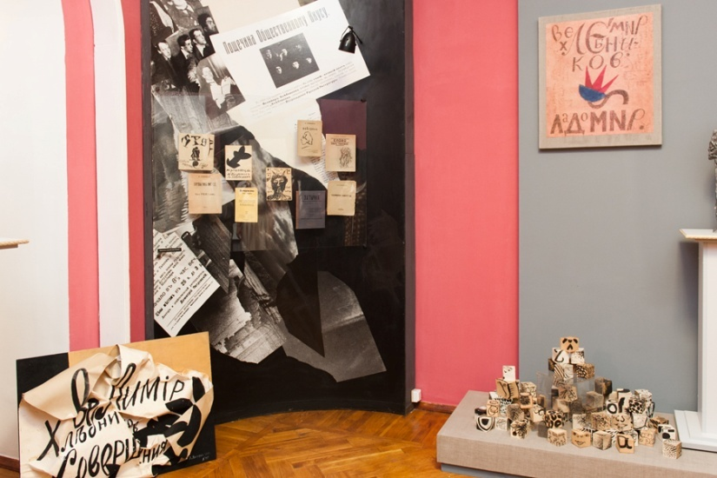
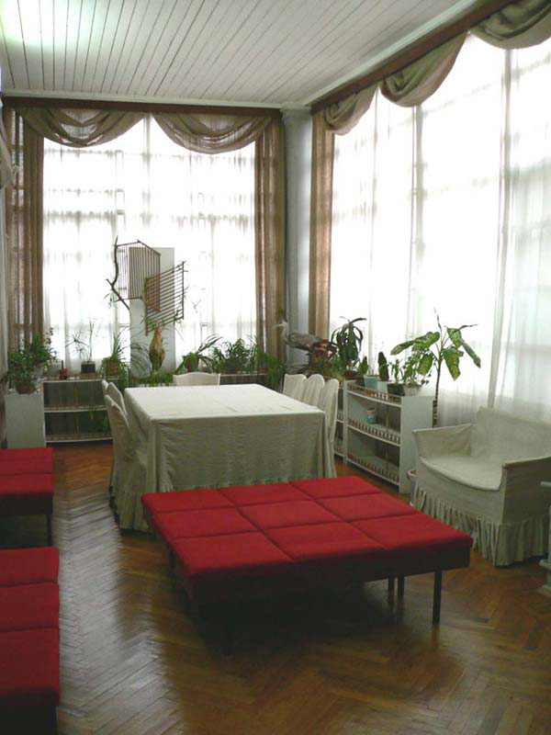
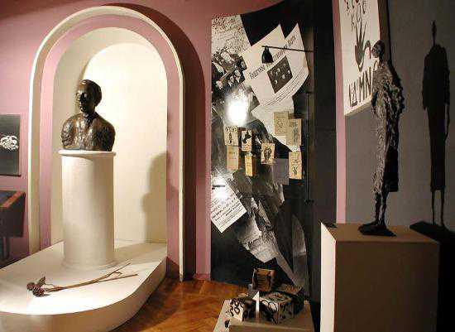
Дом музей поэта Велимира Хлебникова
Велимир Хлебников (1885—1922) — русский поэт и прозаик Серебряного века, видный деятель русского авангардного искусства.

Slide 16
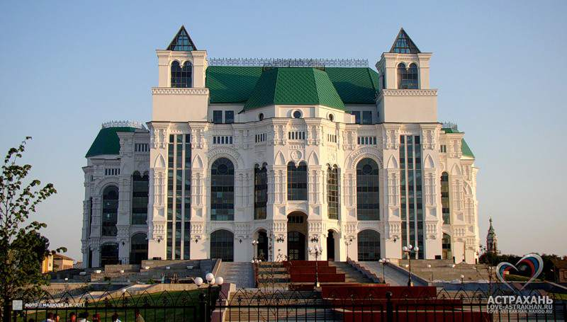
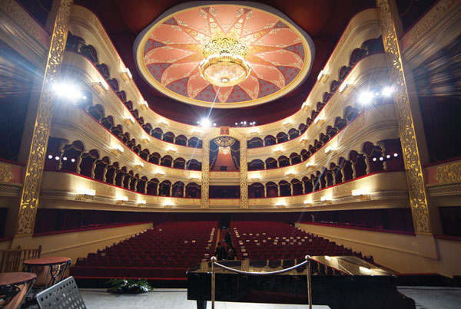
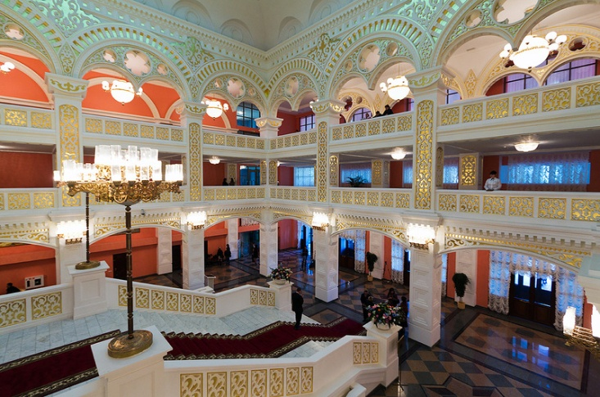
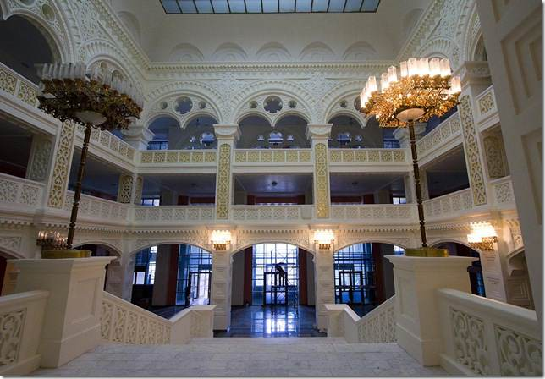
Астраханский государственный театр Оперы и Балета
27 октября 2011 года состоялось официальное открытие театра

Slide 17
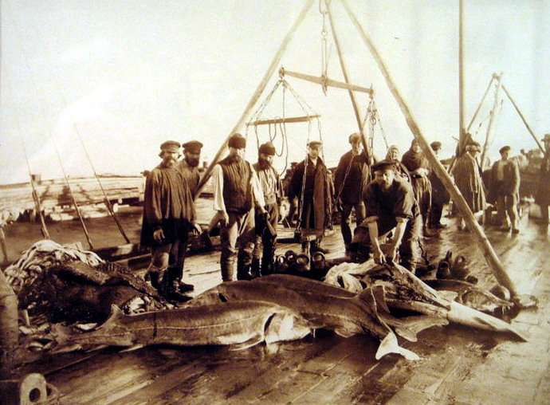
С приходом русских на Нижнюю Волгу рыболовство было
поставлено на промышленные рельсы. О «тяжёлом» рыбном запахе,
витающем по улицам русской Астрахани, в 1558 г. писал А. Дженкинсон, утверждавший,
что вешала с вялившейся рыбой стояли чуть ли не в каждом дворе этого города.

Slide 18
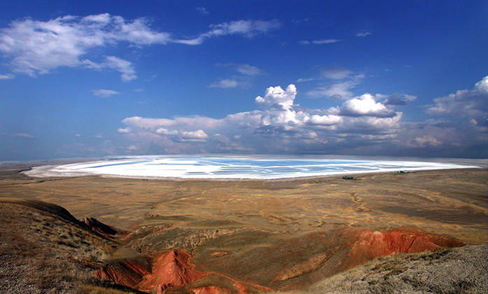
Озеро Баскунчак находится на севере Астраханского края. Площадь озера около 115 кв. км, наибольшая длина - 18 км, ширина - 13 км. Озеро Баскунчак – одно из самых солёных озер мира, его соленость достигает – 300 промилле. С давних времен на озере добывают соль, «чистую, как лед»...

Slide 19
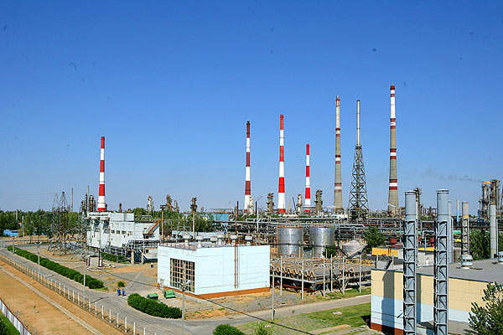
В августе 1976 года фонтан, ударивший из скважины 5, известил об
открытии Астраханского серогазоконденсатного месторождения,
уникального по своим запасам и составу компонентов
не только в России, но и за рубежом.
Месторождение располагается в 70 км к северо-востоку от города Астрахани (Аксарайск).
Площадь месторождения составляет 2500 кв.км

Slide 20
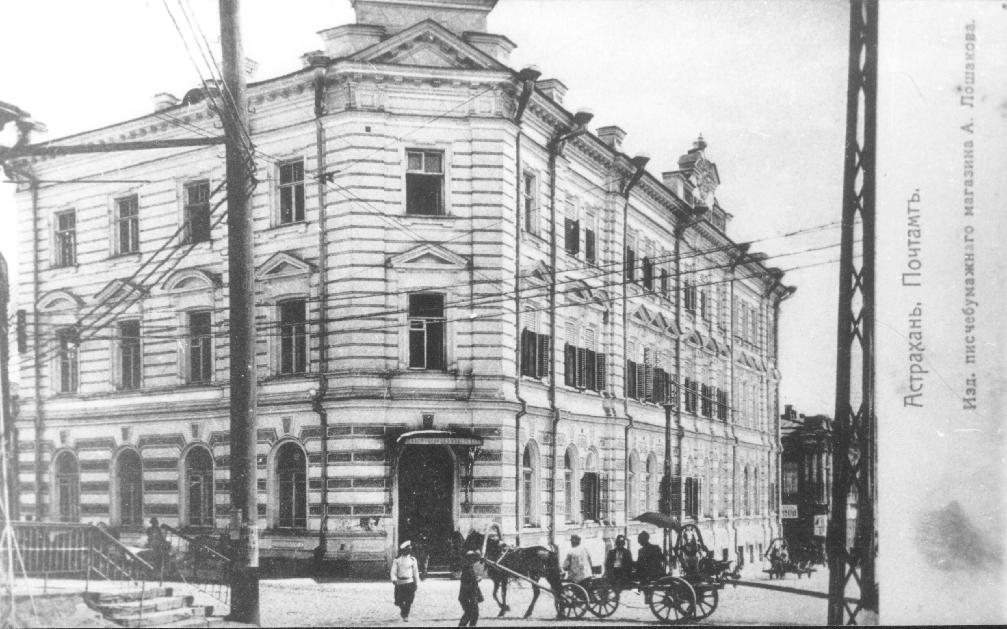
Уважение к минувшему – вот черта отличающаяся образованность от дикости.
Гордиться славою своих предков не только можно, но и должно…!
А.С. Пушкин

Slide 21
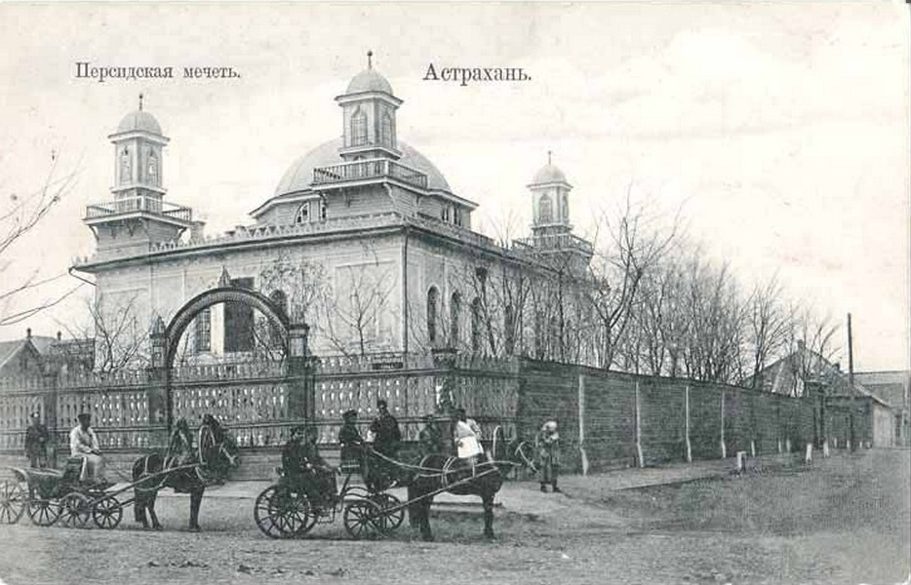
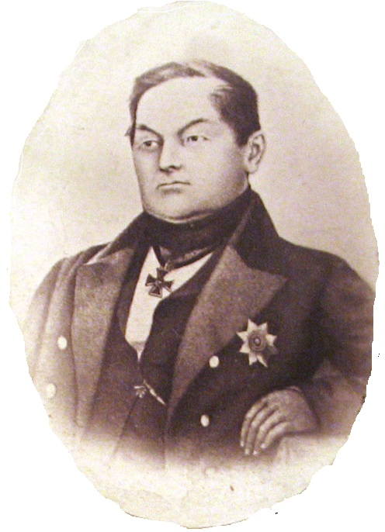
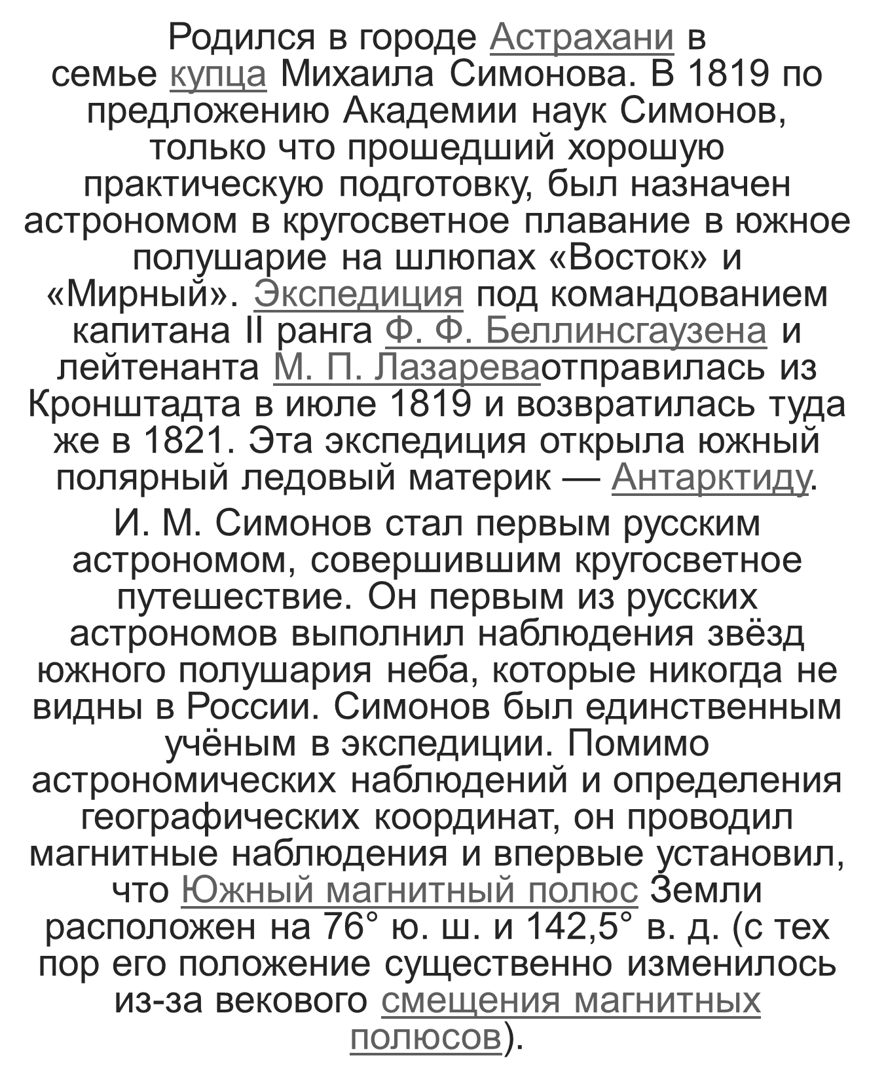


Slide 22
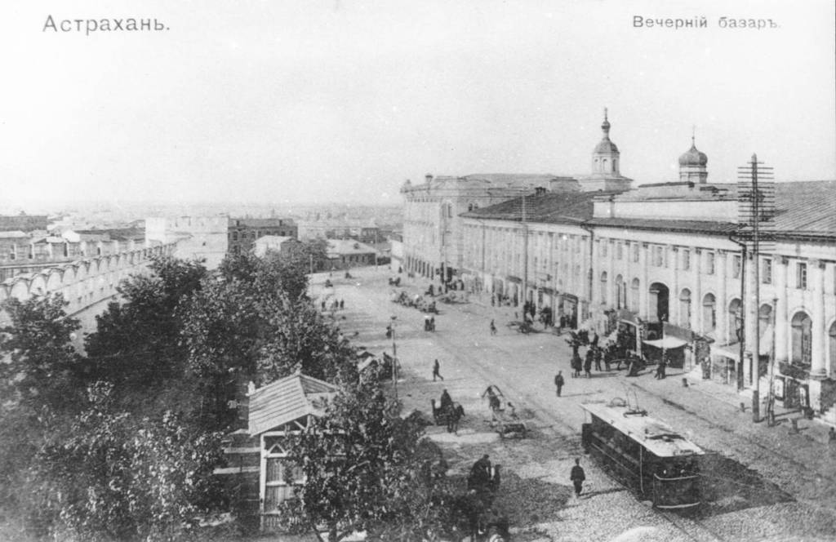
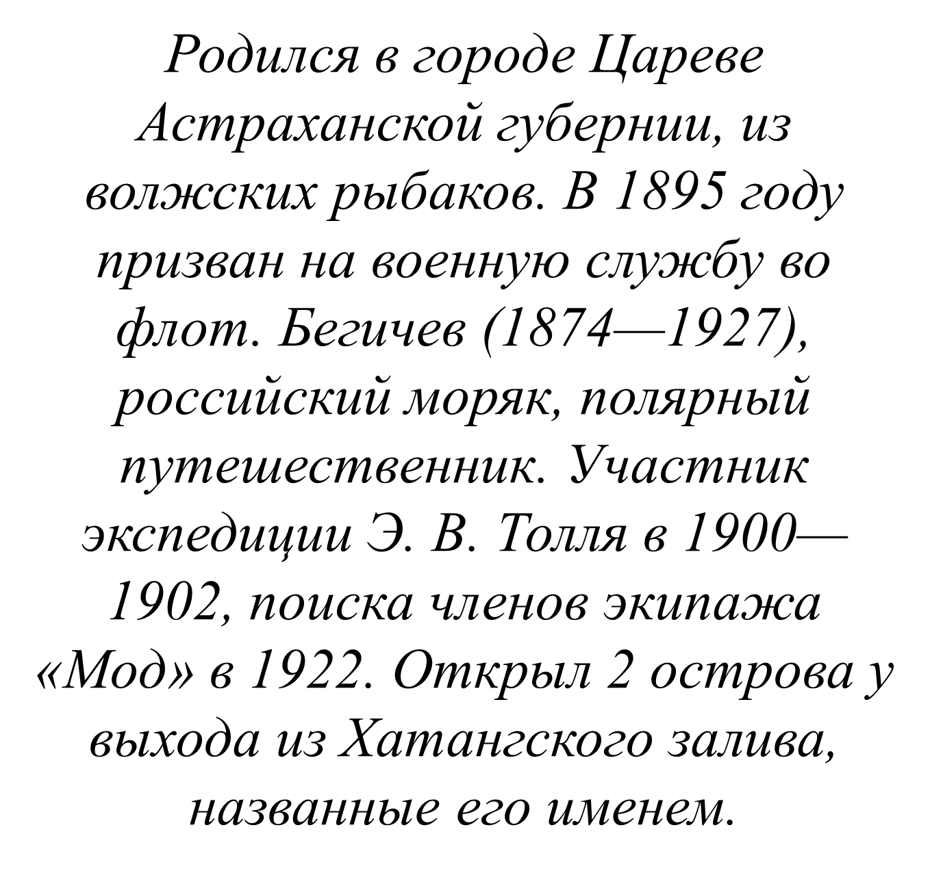
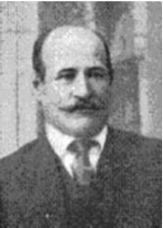


Slide 23





Slide 24



Догадин Павел Михайлович (1876-1919)
Коллекционер , основатель художественного музея в Астрахани.

Slide 25




Slide 26



Кустодиев Борис Михайлович
1878-1927
Живописец, график и театральный художник.

Slide 27



Максакова Мария Петровна
1902-1974
Знаменитая русская певица, народная артистка СССР (меццо-сопрано).

Slide 28



Шадрин Адихан Измайлович
1 июля 1929 г. - 15 января 2011
Известный астраханский писатель, автор книг „Лизавета", „Запах смолы", „Смута", „Турган-птица", „Понизовье - судьба моя", „Черный аргамак", „Памятные дали".

Slide 29



Мордовина Нинель Александровна (1927-2001 гг.) - поэтесса, член Союза писателей РФ

Slide 30



Третьяк Иван Моисеевич
1923 – 2007
Главнокомандующий войсками Дальнего Востока, генерал, участник Великой Отечественной войны, Герой Советского Союза, Герой Социалистического Труда, выпускник Астраханского стрелково-пулеметного училища.

Slide 31


Надежда Георгиевна Ба́бкина
( 19 марта 1950, Чёрный Яр, Астраханская область) — советская и российская народная и эстрадная певица, исследователь народной песни, основатель и художественный руководитель ансамбля «Русская песня»

Slide 32


Дми́трий Петро́вич Дю́жев (род. 9 июля 1978, Астрахань, РСФСР, ) — российский актёр театра и кино, режиссёр.

Slide 33


Анастаси́я Ю́рьевна Заворотню́к
(род. 3 апреля 1971,
Астрахань, РСФСР, СССР) — российская актриса театра и кино, телеведущая. Заслуженная артистка Российской Федерации (2006). Лауреат национальной телевизионной премии «ТЭФИ—2005».

Slide 34

Я прикоснулся к Родине своей,
Пускай не телом, а душою
И сердце, кажется мое
Навеки занято тобою...
Кирилл Губин

Slide 35

Изучая историю родного края, я очень много узнал о нем. Край мой богат не только полезными ископаемыми, но и замечательными людьми.
Невозможно показать одной работой богатство и мощь нашего края. Изучайте, славьте и берегите наш Астраханский край!
Спасибо за внимание!!!

